Slide 1
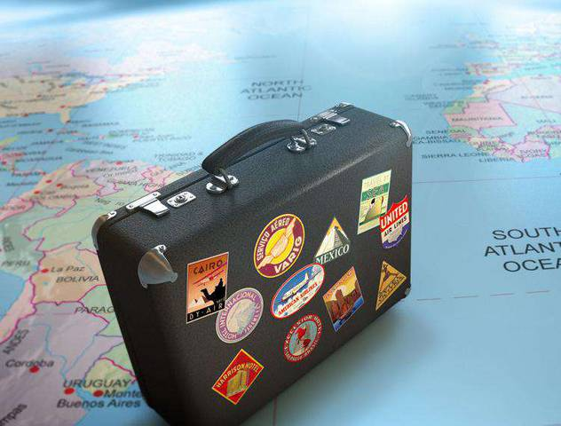
.

Slide 2
«Две недели в лагере здоровья»

Slide 3
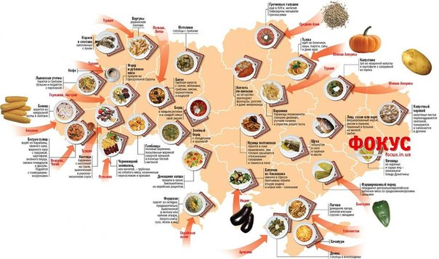
Тема: КУЛИНАРНОЕ ПУТЕШЕСТВИЕ ПО РОССИИ

Slide 4
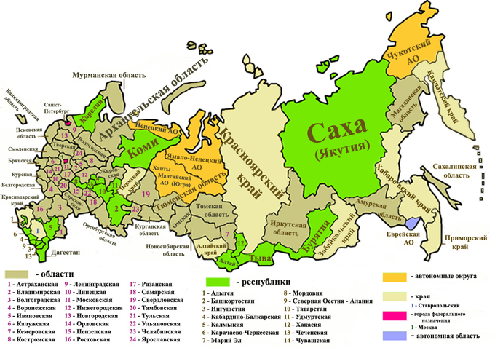
Области России

Slide 5
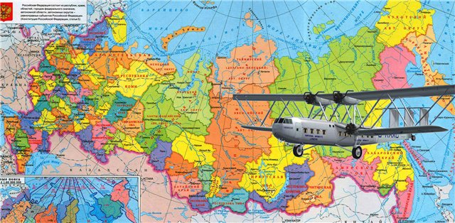

Slide 6
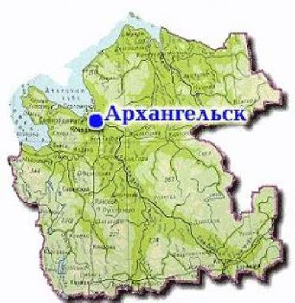
Архангельская область
1 группа

Slide 7
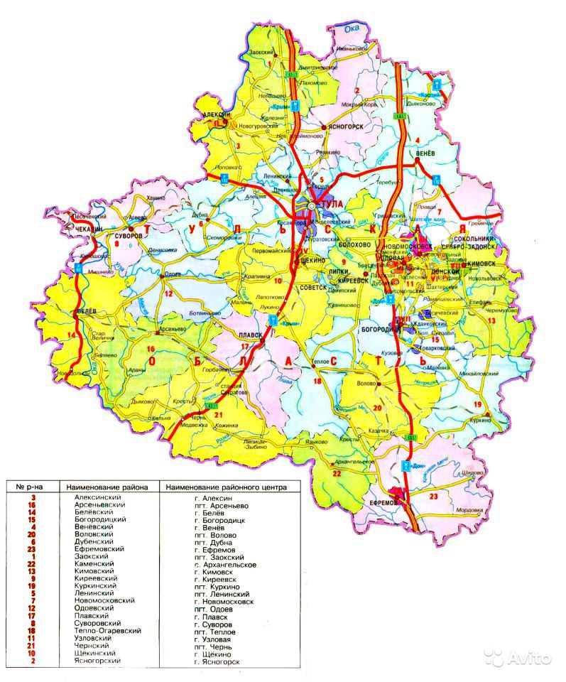
Тульская область

Slide 8
Республика Татарстан

Slide 9
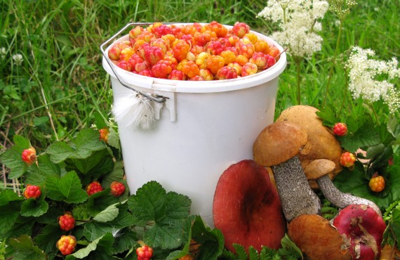
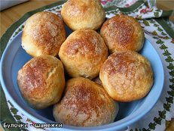
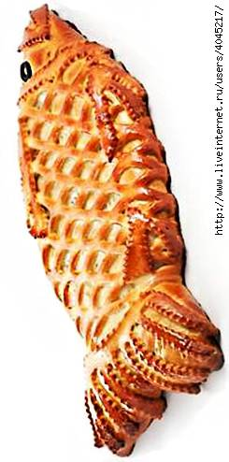
Архангельская область
Морошка
Булочки-шанежки
Пирог из трески

Slide 10
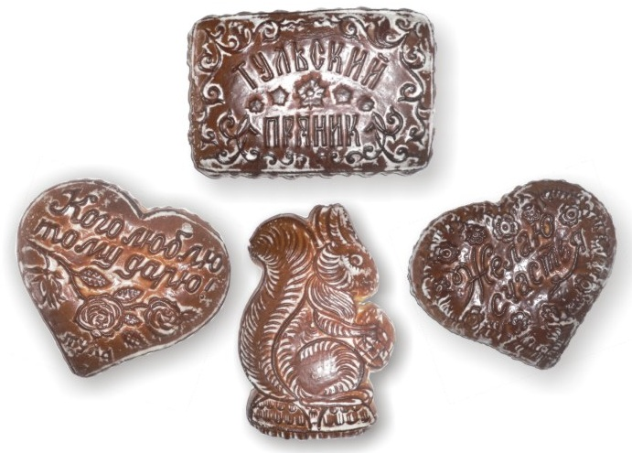
Тульская область

Slide 11
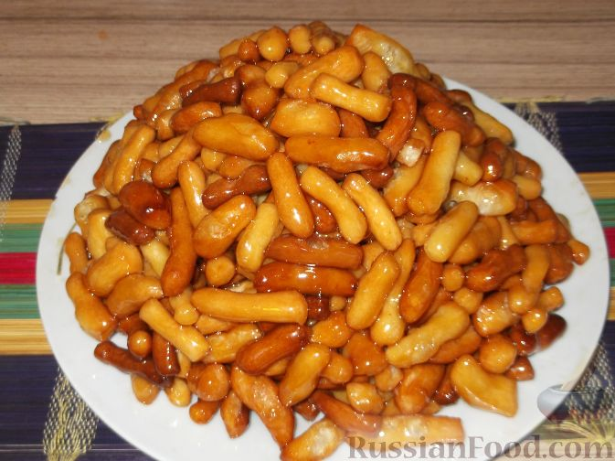
Республика Татарстан

Slide 12
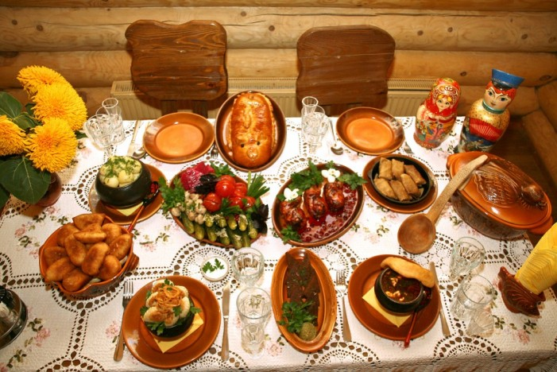
Разнообразие русских блюд

Slide 13
Спасибо за внимание!

